Slide 1
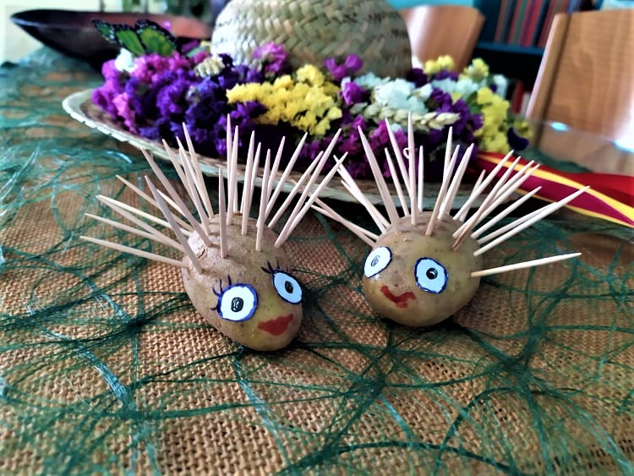
Τι λέτε παιδιά να κάνουμε Σκατζοχοιράκια;

Slide 2
Τα υλικά που θα χρειαστούμε είναι:
Πατάτες μικρές ή μεγάλες
Οδοντογλυφίδες
Άσπρο χαρτί
Ένα μαύρο μαρκαδοράκι
Έναν κόκκινο μαρκαδόρο
Ψαλίδι
Κόλλα

Slide 3
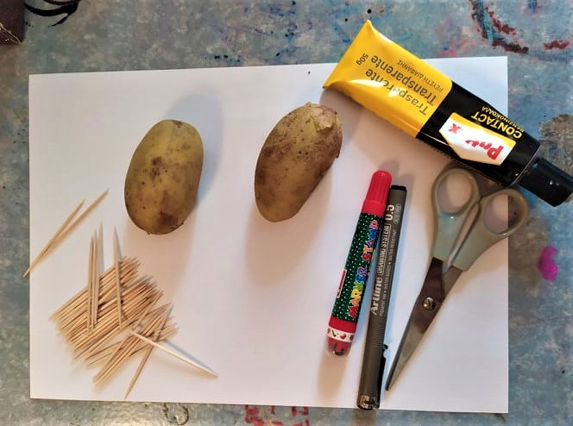

Slide 4
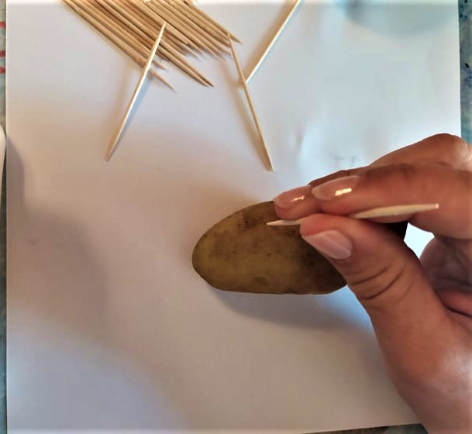
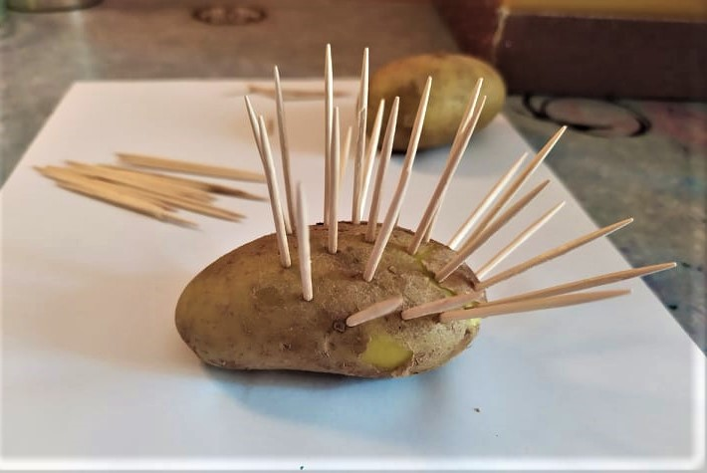
Καρφώνουμε τις οδοντογλυφίδες στην πατάτα αφήνοντας τη μια άκρη κενή

Slide 5
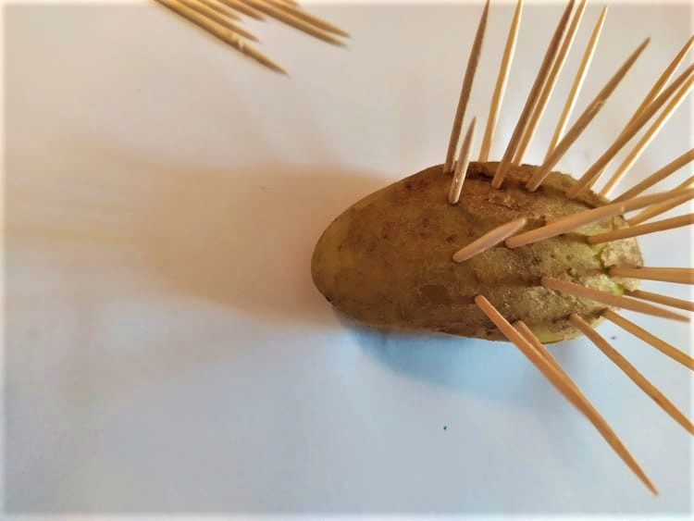
Να κάπως έτσι…

Slide 6
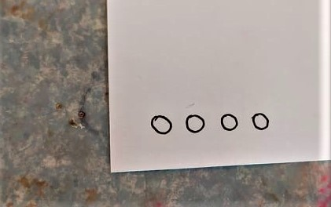
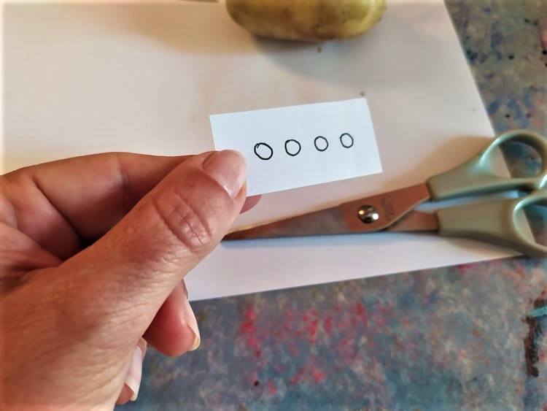
Σε λευκό χαρτί σχεδιάζουμε κυκλάκια για μάτια

Slide 7
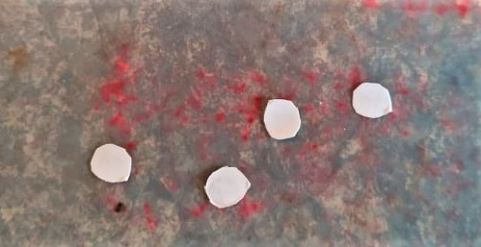
Και κόβουμε στρογγυλά

Slide 8
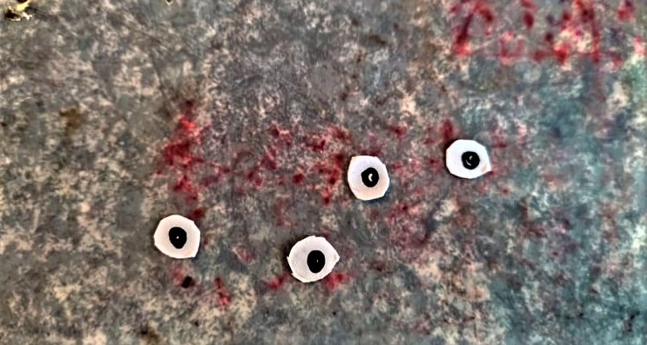
Ζωγραφίζουμε μέσα στρογγυλά μαύρα

Slide 9
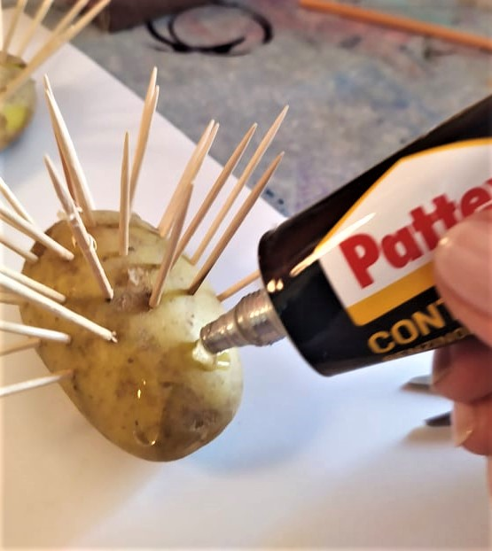
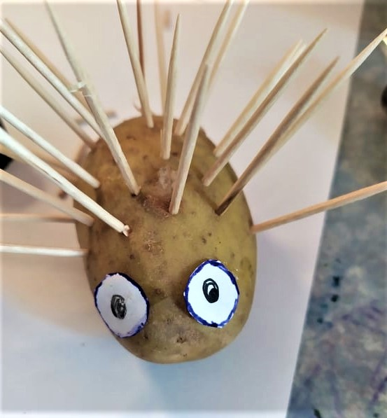
Και τα κολλάμε στις πατάτες εκεί που δεν έχουμε βάλει οδοντογλυφίδες

Slide 10
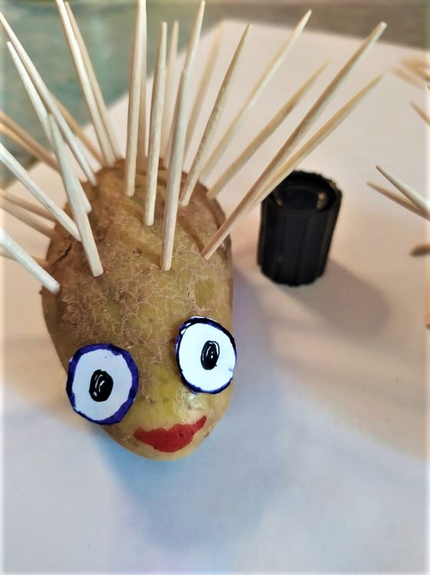
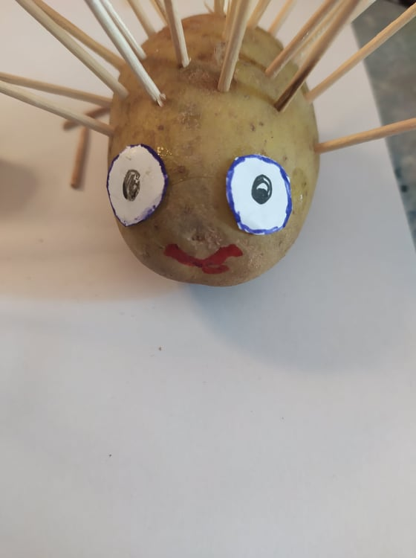
Με τον κόκκινο μαρκαδόρο ζωγραφίζουμε τα χείλη

Slide 11
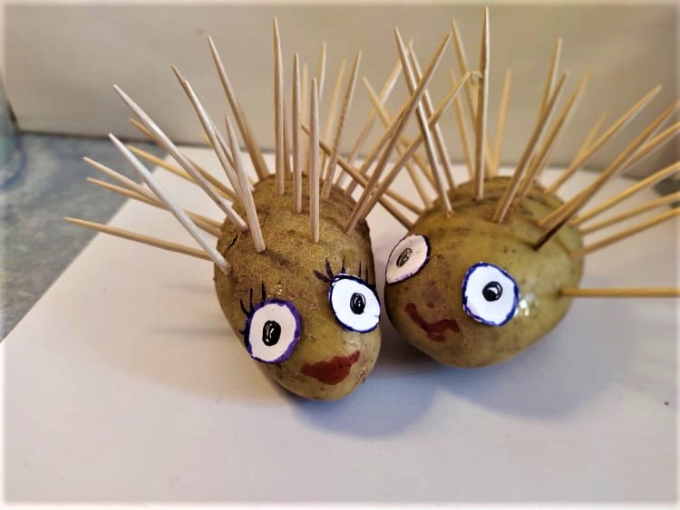
Εγώ έβαλα και βλεφαρίδες στην σκατζοχοιρίνα μου. Σας αρέσουν;

Slide 12
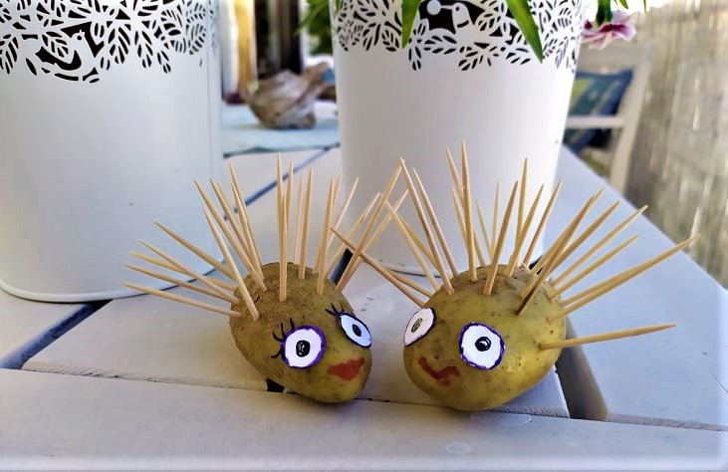
Έτοιμα τα φιλαράκια σκατζοχοιράκια!!!

Slide 13
Καλή επιτυχία παιδιά!!!!
Πόσα σκατζοχοιράκια μπορείτε να φτιάξετε;
Η δασκάλα σας κυρία Πάολα

